Slide 1


Tumores de ovário em crianças, adolescentes e jovens adultas
Leonardo Alfano de Lima e Dr. Felipe Lourenço Ledesma
Vinicius Barban Lopes Fernandes
Hospital das Clinicas da Faculdade de Medicina da Universidade de São Paulo (HCFMUSP)
Notes:
Bom dia a todos, meu nome é Vinicius. Sou residente do 2 ano do serviço de patologia do hospital das clínicas da faculdade de medicina da USP. E tendo o Dr Felipe Ledesma como orientador, vou apresentar meu trabalho sobre tumores de ovário em crianças, adolescentes e jovens adultas

Slide 2
Declaração de Conflito de Interesse
Dr. Vinicius Barban Lopes Fernandes afirma não ter conflito
de interesse a declarar
Exigência da RDC Nº 96/08 da ANVISA
Notes:
Gostaria de começar enfatizando que não tenho nenhum conflito de interesse a declarar

Slide 3
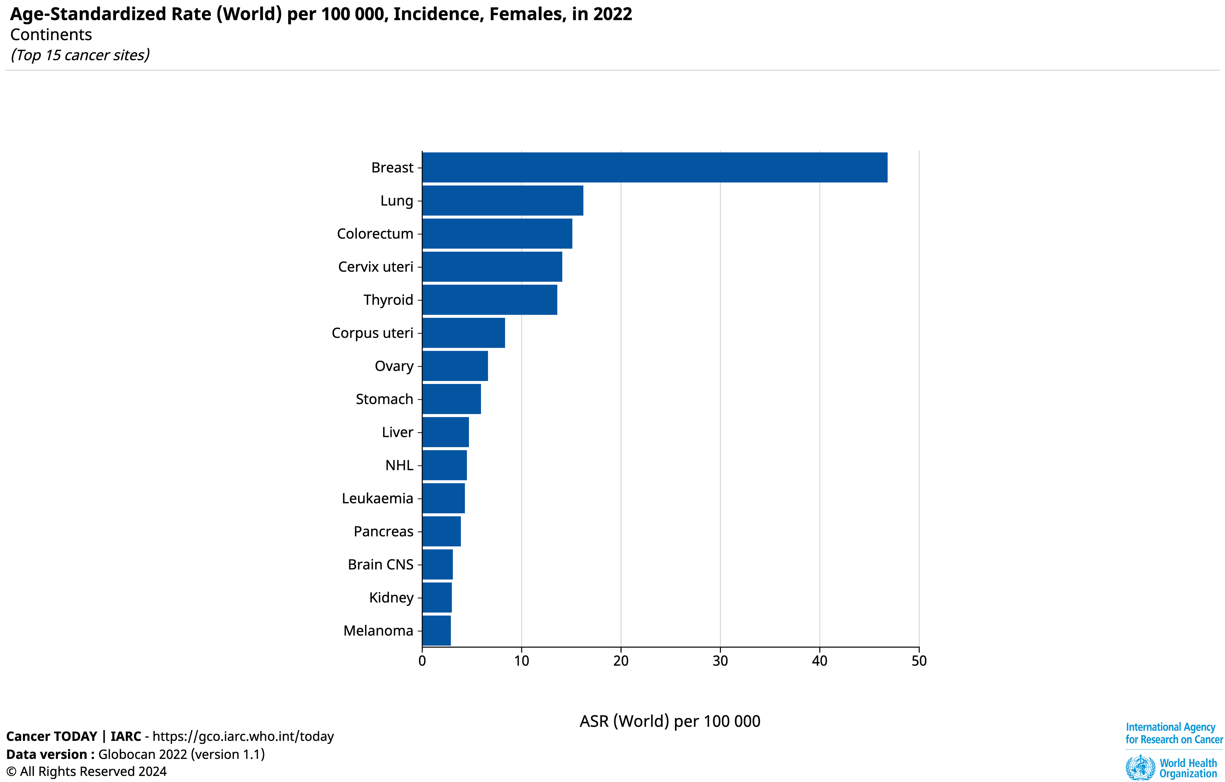
Introdução – Tumores ovarianos
Sétimo câncer mais comum entre as mulheres
Incidência global de 6.7 a cada 100.000 mulheres
Brasil: incidência de 5.1 a cada 100.000 mulheres
Tabela retirada de IARC Global Cancer Observatory, 2023.
Notes:
Bom, iniciando pelo contexto epidemiológico, os tumores ovarianos são o sétimo tipo de câncer mais comum entre as mulheres, com uma incidência global de 6.7 a cada 100.000 mulheres. O Brasil é compatível com panorama internacional, apresentando um pouco menor, sendo de 5.1 a cada 100.000 mulheres, conforme os dados da OMS

Slide 4
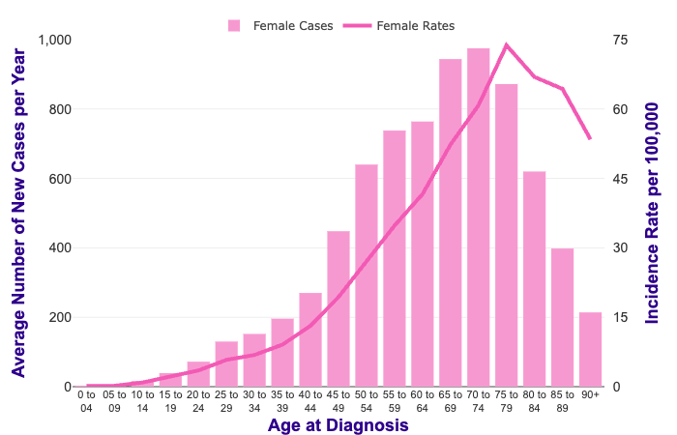
Incidência de câncer de ovário por faixa etária
O câncer de ovário, assim como para a maioria dos tipos de câncer, a incidência aumenta com a idade.
Isso reflete, em grande parte, o acúmulo de danos no DNA das células ao longo do tempo.
Esses danos podem ser decorrentes de processos biológicos ou da exposição a fatores de risco.
Credit: Cancer Research UK.
Notes:
Dentre suas características, percebemos que o câncer de ovário apresenta um aumento da incidência conforme o decorrer da idade, refletindo o acúmulo de danos no DNA das células ao longo do tempo, seja por processos biológicos ou exposição a fatores de risco

Slide 5
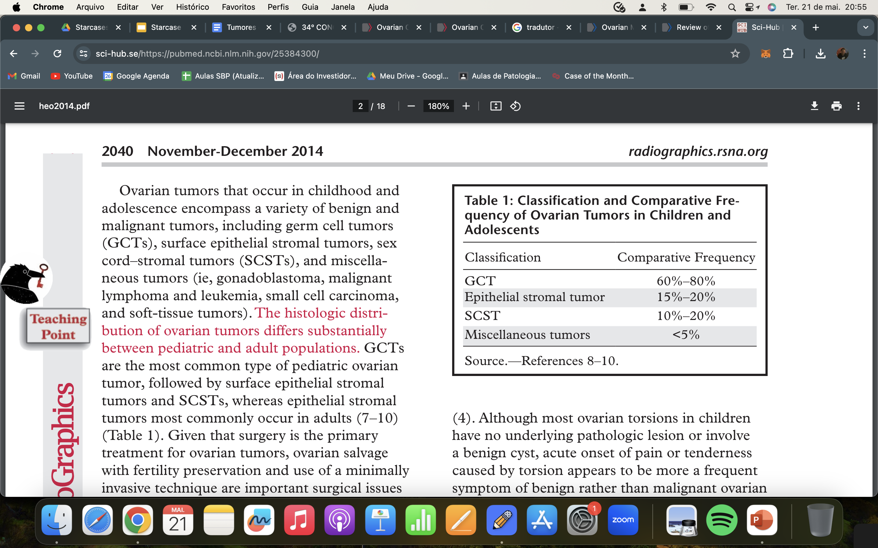
Neoplasias Ovarianas em
Crianças e Adolescentes x Adultos
Variabilidade Histológica:
  As neoplasias ovarianas em crianças e adolescentes mostram maior variabilidade histológica.
Tipos de Neoplasias:
  Crianças e Adolescentes:
    Predominância de neoplasias de células germinativas.
  Mulheres Adultas:
    Predominância de neoplasias epiteliais.
Heo SH, Kim JW, Shin SS, Jeong SI, Lim HS, Choi YD, Lee KH, Kang WD, Jeong YY, Kang HK. Review of ovarian tumors in children and adolescents: radiologic-pathologic correlation. Radiographics. 2014 Nov-Dec;34(7):2039-55. doi: 10.1148/rg.347130144. PMID: 25384300..
Notes:
Outra particularidade que merece destaque é a maior variabilidade histológica encontrada em crianças e adolescentes. Além dos tumores de células germinativas serem majoritários nesses grupos etários, o que contrasta com o amplo predomínio dos tumores epiteliais em mulheres adultas.

Slide 6
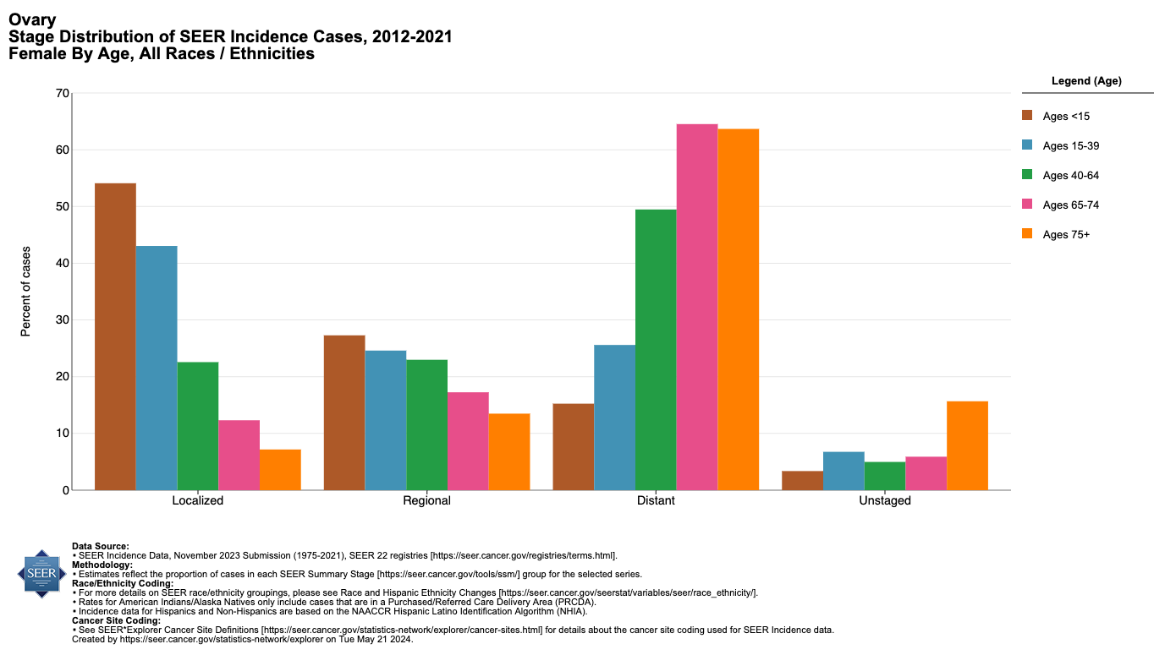
Tumores ovarianos: Benignos x Malignos
Tumores malignos de ovário em crianças e adolescentes são raros em comparação com adultos
– 10% das lesões
SEER*Explorer: An interactive website for SEER cancer statistics [Internet]. Surveillance Research Program, National Cancer Institute; 2024 Apr 17.
Notes:
Mais uma diferença que podemos apontar entre esses grupos etários, é o comportamento mais benigno das lesões ovarianas em pacientes jovens, sendo que apenas 10% das lesões apresentam um caráter maligno. E conforme podemos perceber no gráfico, os tumores localizados são principalmente concentrados em pacientes menores de 39 anos, enquanto que o acometimento à distância é principalmente visto em pacientes maiores de quarenta anos

Slide 7
Exames complementares para o diagnóstico
O diagnóstico pode ser norteado por:
Manifestações clínicas
Marcadores tumorais séricos
Exames radiológicos
Modalidades de Imagem:
Ultrassonografia (US):
  Primeira escolha para avaliar massas anexiais.
  Disponível, fácil de usar, sem radiação ionizante e sem necessidade de sedação.
Ressonância Magnética
Tomografia Computadorizada
Notes:
O diagnóstico pode ser orientado por manifestações clínicas, marcadores tumorais séricos e exames radiológicos. Dentre os exames de imagem a ultrassonografia desponta como a modalidade de imagem de primeira escolha devido à sua disponibilidade, facilidade de uso e ausência de radiação ionizante

Slide 8
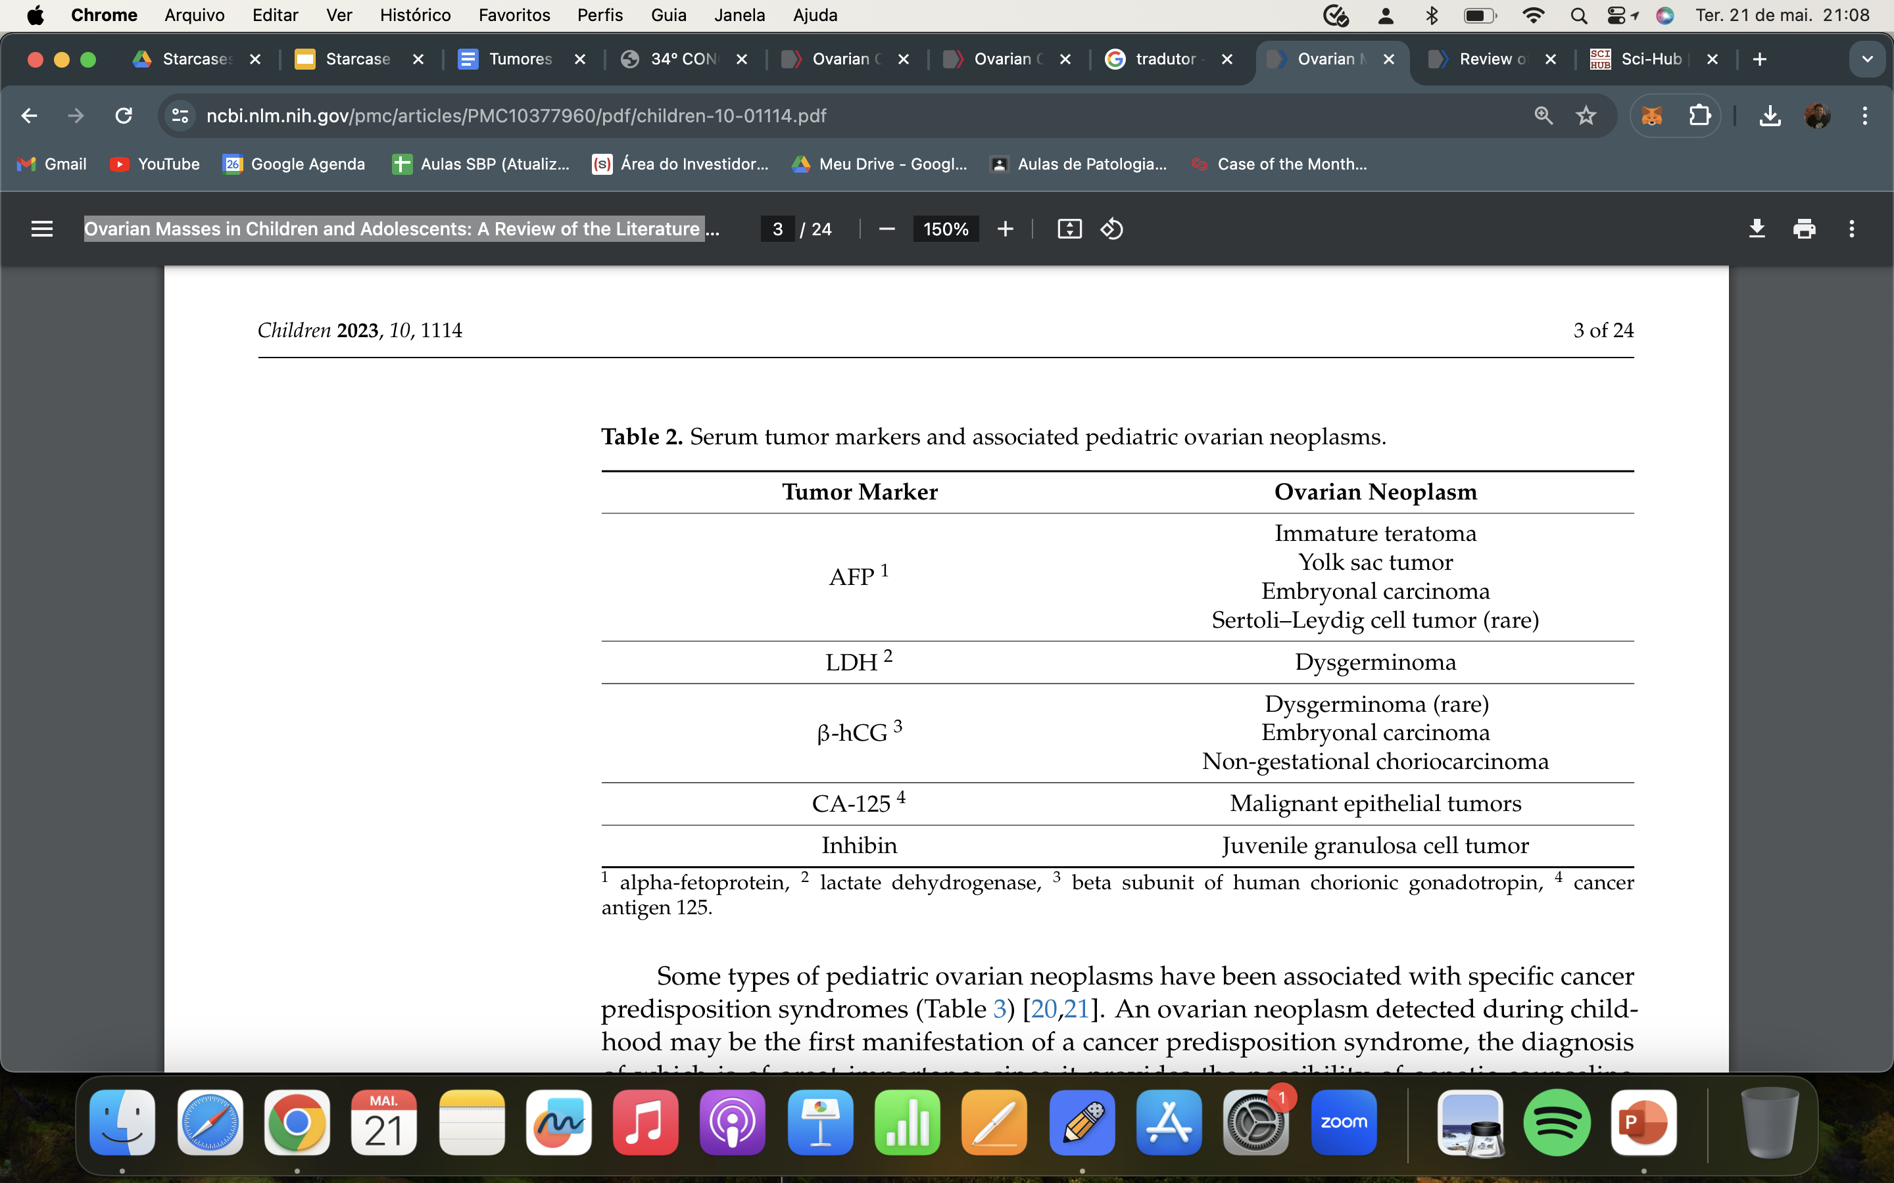
Marcadores tumorais séricos em neoplasias ovarianas
Definição:
  Substâncias no sangue que podem estar elevadas devido à presença de uma malignidade.
  Produzidos pela própria neoplasia ou por células normais em resposta às células neoplásicas.
Interpretação dos níveis:
  Níveis elevados sugerem preocupação com câncer.
  Marcadores também podem estar elevados em lesões benignas.
  Nem todos os pacientes com neoplasia maligna apresentam níveis aumentados.
Birbas E, Kanavos T, Gkrozou F, Skentou C, Daniilidis A, Vatopoulou A. Ovarian Masses in Children and Adolescents: A Review of the Literature with Emphasis on the Diagnostic Approach. Children (Basel). 2023 Jun 27;10(7):1114. doi: 10.3390/children10071114. PMID: 37508611; PMCID: PMC10377960.
Notes:
Os marcadores tumorais são substâncias no sangue que podem estar elevadas devido à presença de uma malignidade. No entanto, como algumas das suas limitações, nós podemos citar níveis elevados também em lesões benignas e nem todos os pacientes com neoplasia maligna apresentam níveis aumentados.

Slide 9
Objetivos
Avaliar a distribuição dos tumores ovarianos na população de crianças, adolescentes e jovens adultas do nosso hospital quartenário (Hospital das Clinicas da Faculdade de Medicina da Universidade de São Paulo).
Correlacionar os dados clínicos-laboratoriais (biomarcadores), de imagem e diagnóstico histológico final.
Notes:
Nosso estudo teve como objetivo avaliar a distribuição dos tumores ovarianos em crianças, adolescentes e jovens adultas em nosso hospital, correlacionando dados clínicos-laboratoriais, de imagem e diagnóstico histológico final

Slide 10
Metodologia
Analisados, retrospectivamente, prontuários de 74 pacientes entre 0 a 25 anos de idade com tumores ovarianos diagnosticados na nossa instituição, entre janeiro de 2017 e dezembro de 2023.
As pacientes foram agrupadas em 5 grupos:
- < 5 anos;
- 6 – 11 anos;
- 12 – 18 anos;
- 19 – 21 anos;
- 22 – 25 anos.
Marcadores tumorais elevados (β-HCG, AFP, Ca.125, Ca.19.9 e LDH);
Achados ultrassonográficos (maior eixo da lesão).
Notes:
A partir disso, analisamos retrospectivamente os prontuários de 74 pacientes, com idades entre 0 e 25 anos, diagnosticadas com tumores ovarianos entre janeiro de 2017 e dezembro de 2023. As pacientes foram agrupadas em cinco faixas etárias e avaliamos marcadores tumorais elevados (β-HCG, AFP, Ca.125, Ca.19.9 e LDH) e o maior eixo da lesão por meio do USG

Slide 11
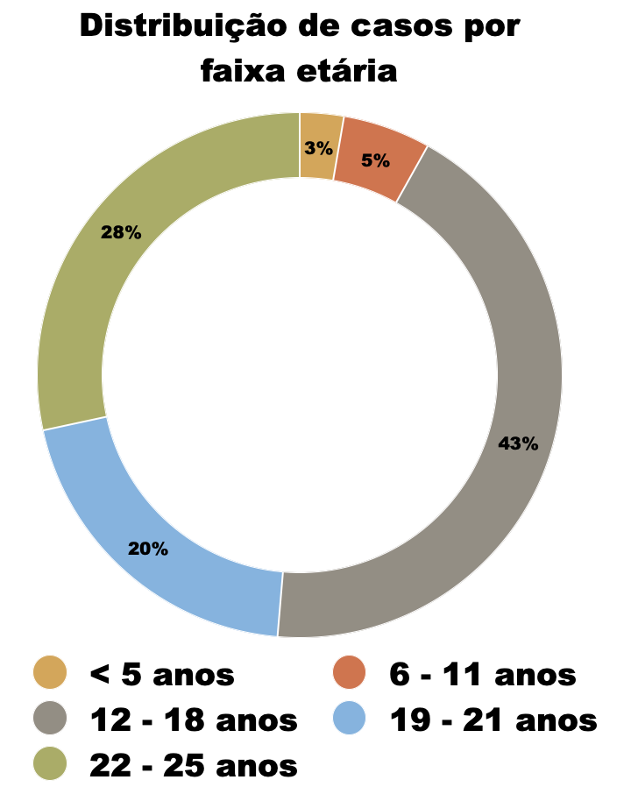
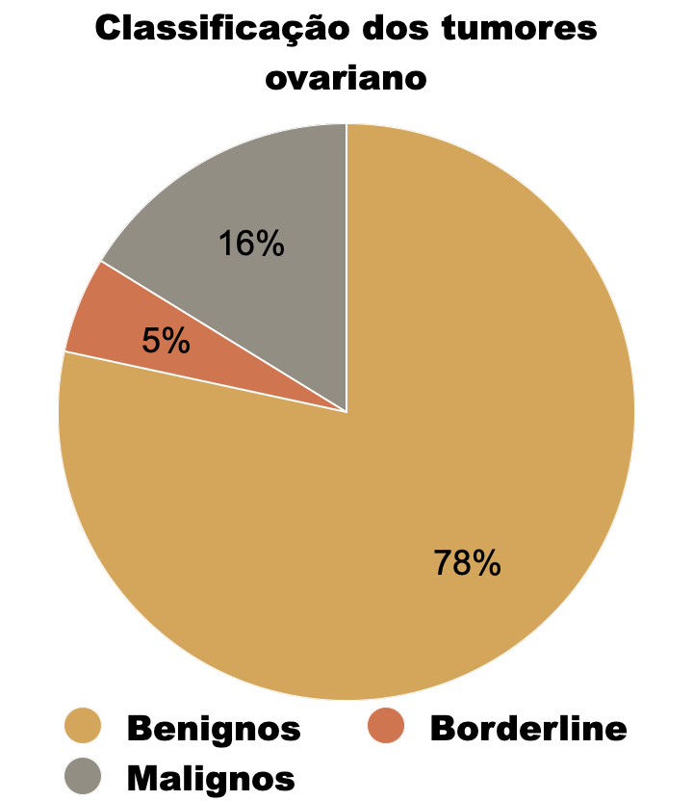
Resultados
Distribuição Etária:
  2 casos: menores de 5 anos de idade
  4 casos: entre 6 e 11 anos de idade
  32 casos: entre 12 e 18 anos de idade
  15 casos: entre 19 e 21 anos de idade
  21 casos: entre 22 e 25 anos de idade
Classificação dos Tumores Ovarianos:
  58 casos (78,4%): Tumores benignos
  4 casos (5,4%): Tumores borderline
  12 casos (16,2%): Tumores malignos
Notes:
Como resultado, observamos uma importante discrepância de incidência entre os grupos etários. Em menores de 11 anos, tivemos apenas 6 casos, o que representou 8% do total, por outro lado, o grupo etário de 12 à 18 anos foi o que o apresentou o maior número de casos descritos. Outro dado que obtivemos que merece destaque, é o amplo predomínio dos tumores benignos, correspondendo a 78% de todos os casos enquanto que as lesões malignas representaram apenas 16% dos casos

Slide 12
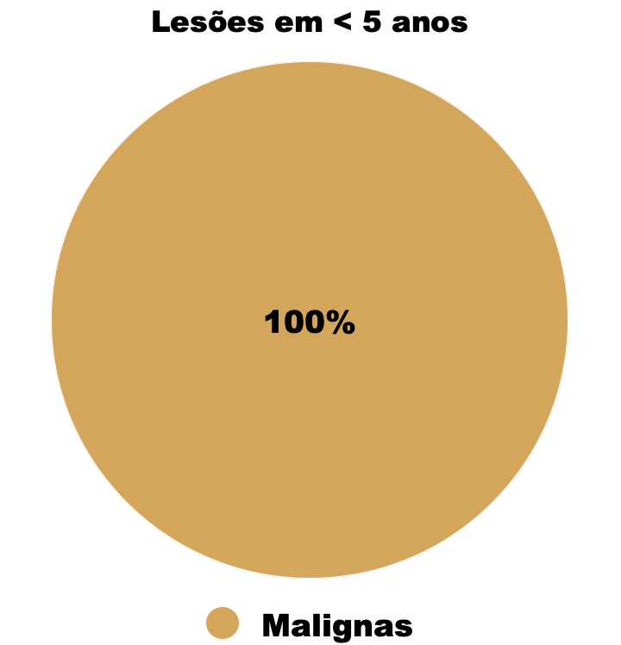
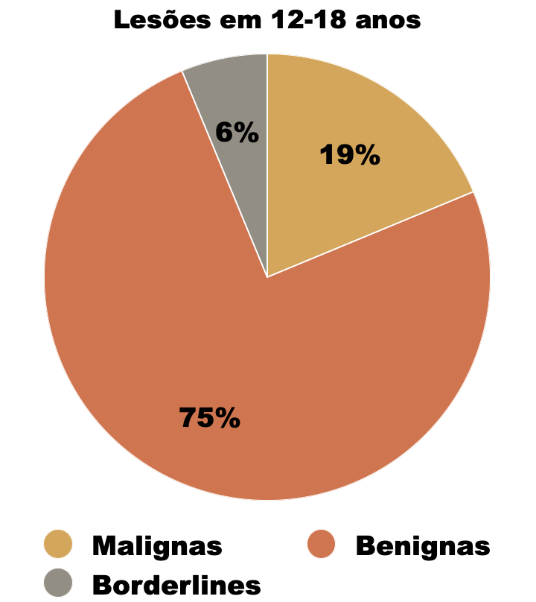
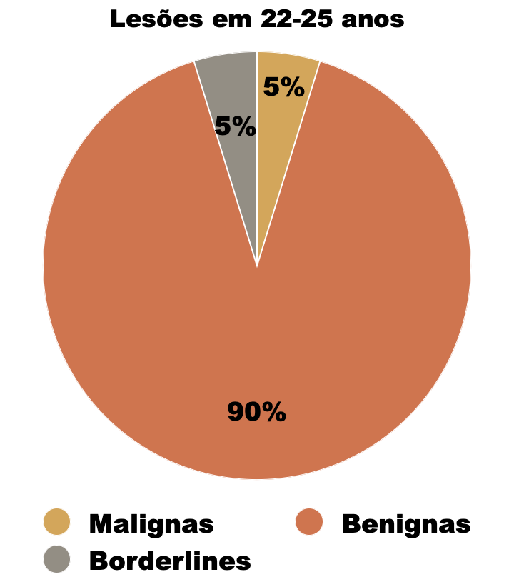
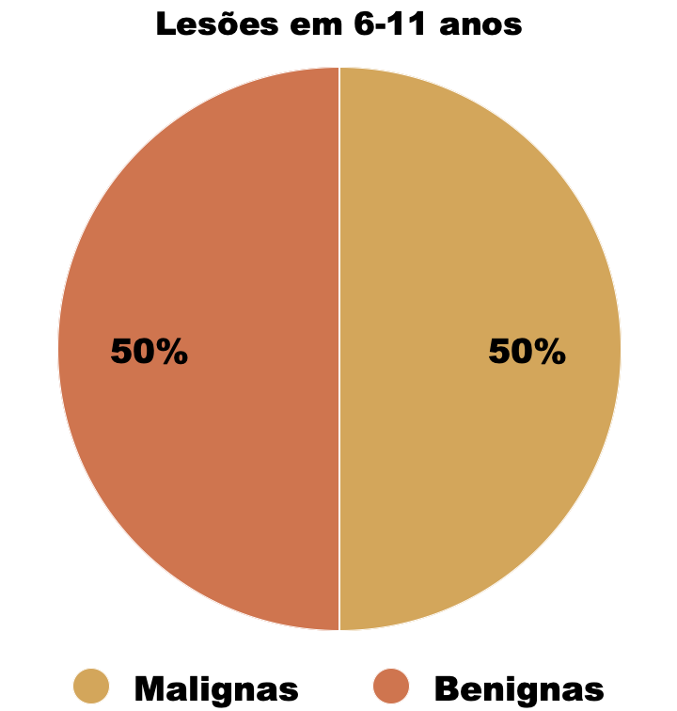
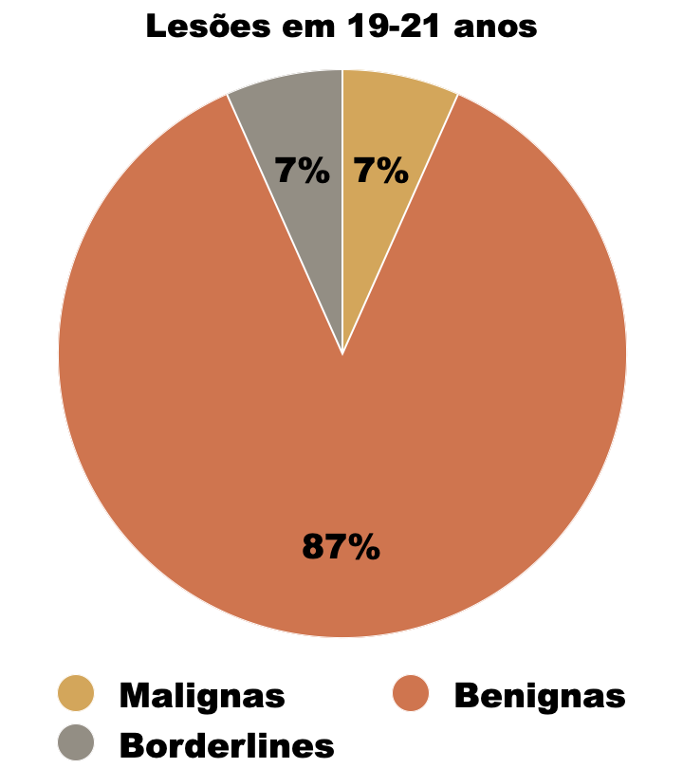
Comportamento dos tumores por faixa etária
Notes:
Curiosamente dos 6 casos de menores de 11 anos, 4 manifestaram um comportamento maligno. Enquanto que nos demais grupos etários, as neoplasias benignas foram majoritárias, e houve um equilíbrio entre lesões borderlines e malignas a partir dos 19 anos até os 25 anos.

Slide 13
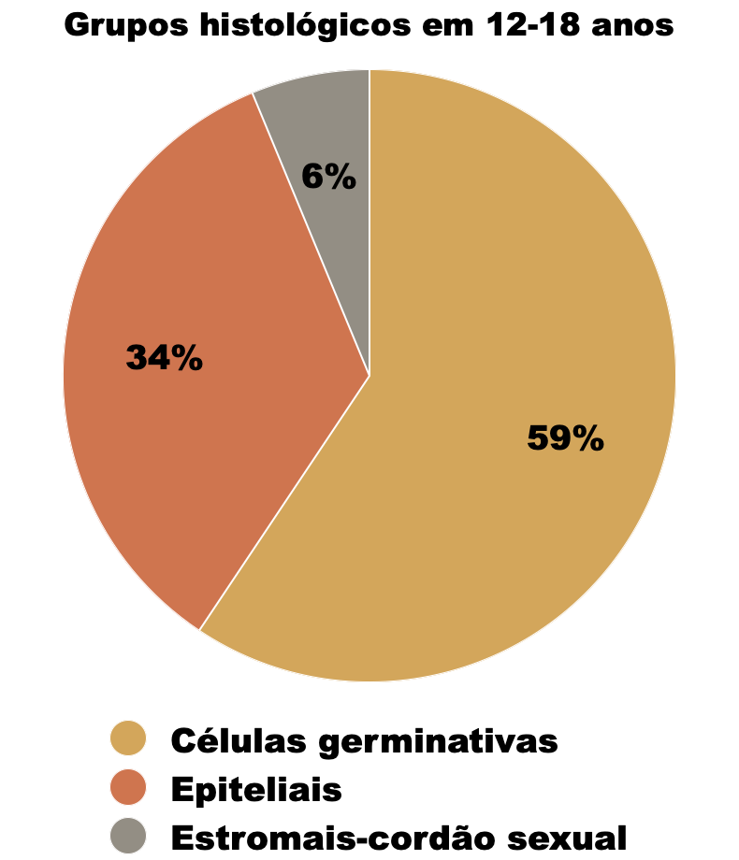
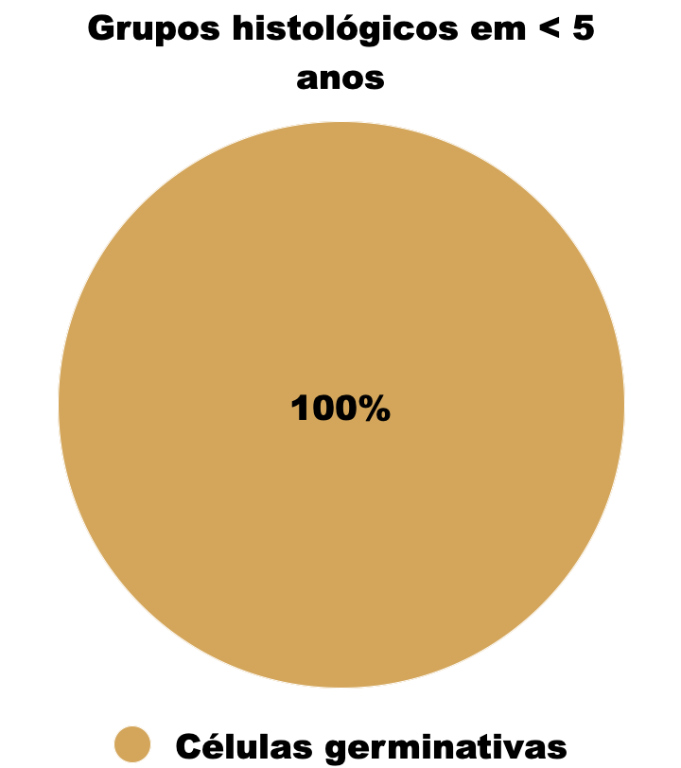
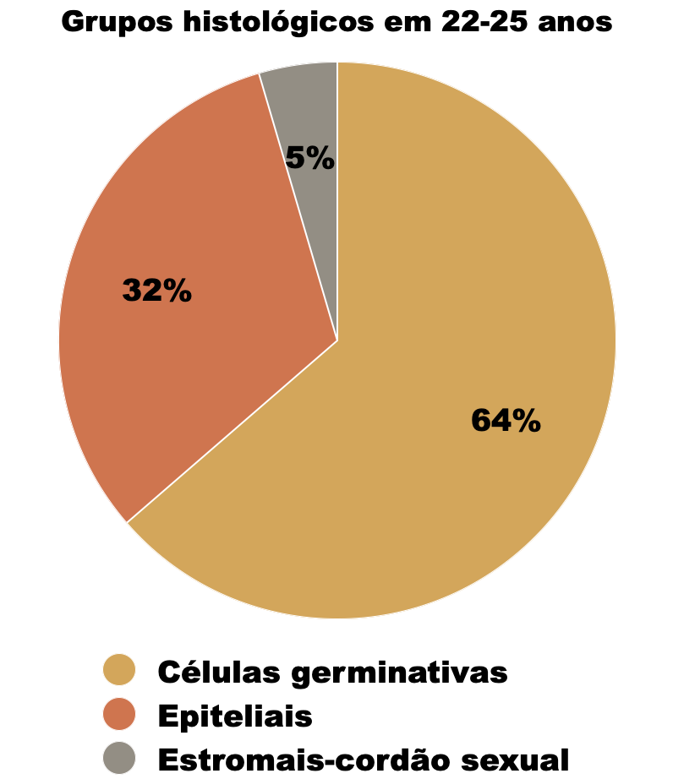
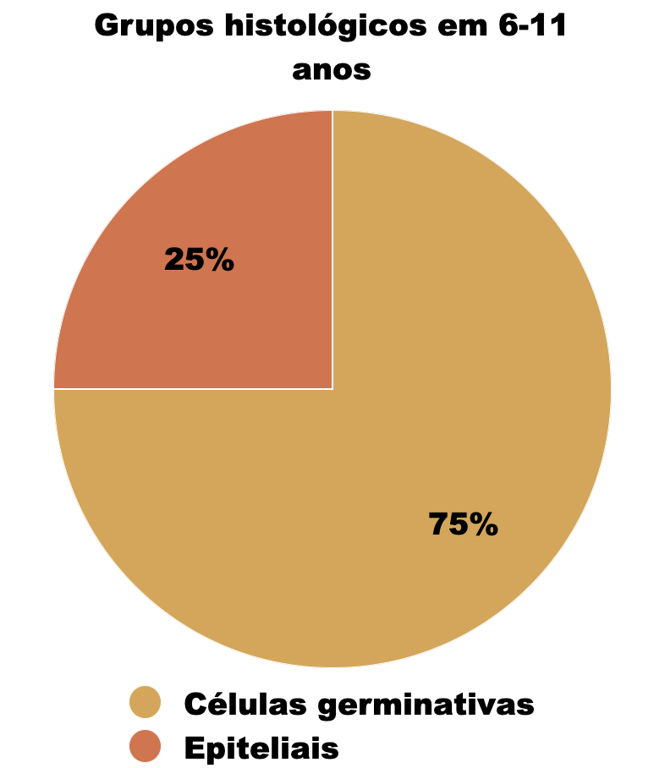
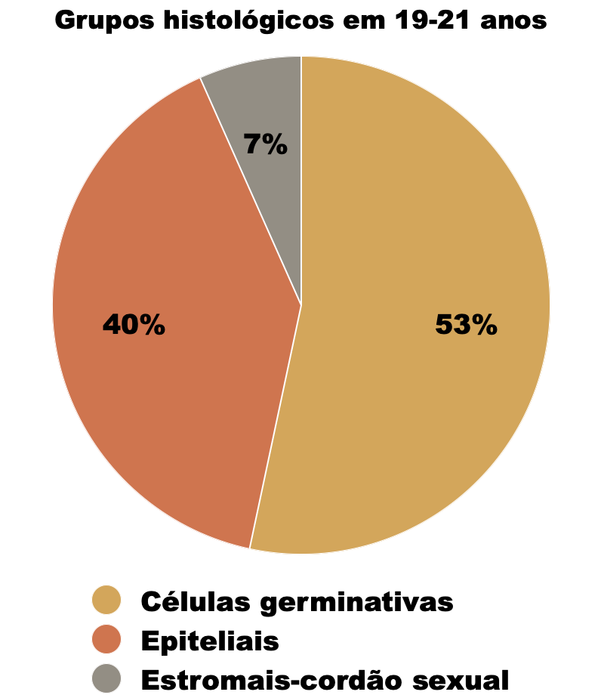
Grupos histológicos por faixa etária
Notes:
Já em relação aos grupos histológicos, vale a pena a gente ressaltar o predomínio dos tumores de células de germinativas em todos os grupos etários analisados, seguido pelas neoplasias epiteliais

Slide 14
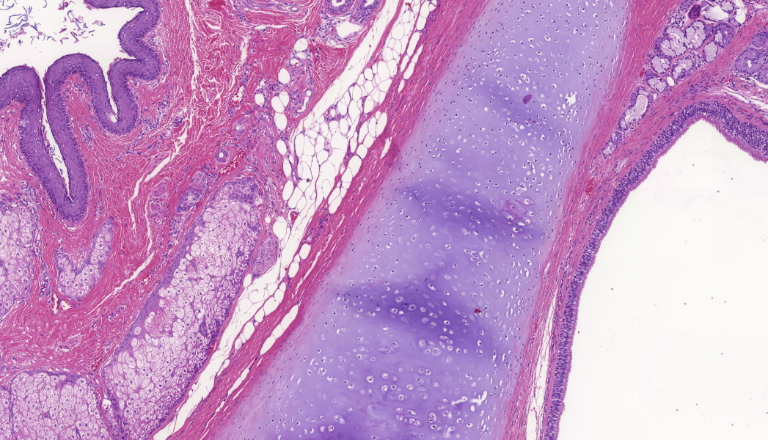
Grupos histológicos por faixa etária
Imagem histológica de teratoma maduro
Notes:
Enfatizando o amplo predomínio dos tumores de células germinativas nas pacientes menores de 11 anos, sendo 5 dos 6 casos compatíveis com esse grupo histológico

Slide 15
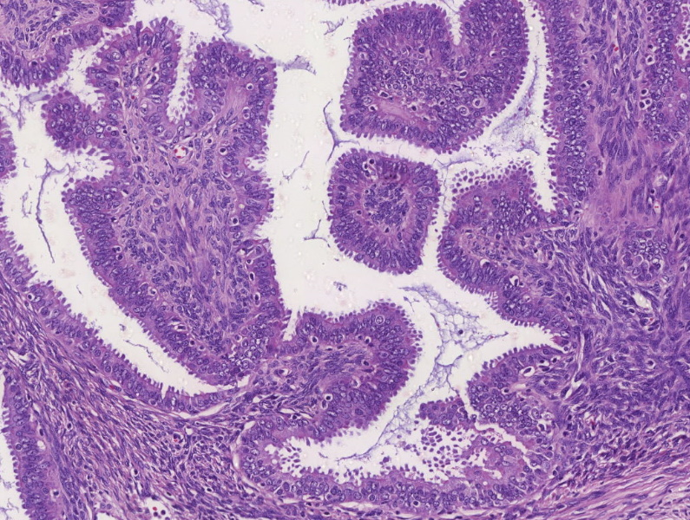
Grupos histológicos por faixa etária
Imagem histológica de tumor seroso borderline
Notes:
Por outro lado, notamos um aumento significativo das neoplasias epiteliais conforme o aumento da idade das pacientes, e assim se consolidando como o segundo grupo histológico mais comum no nosso estudo

Slide 16
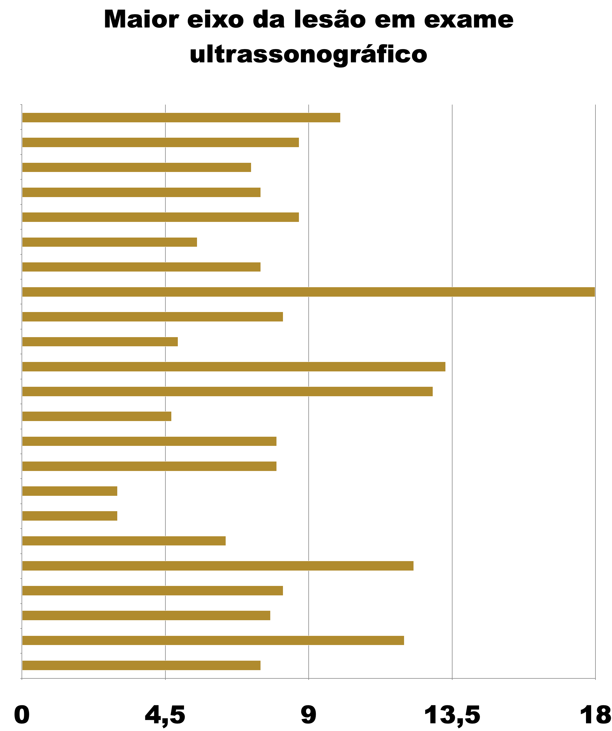
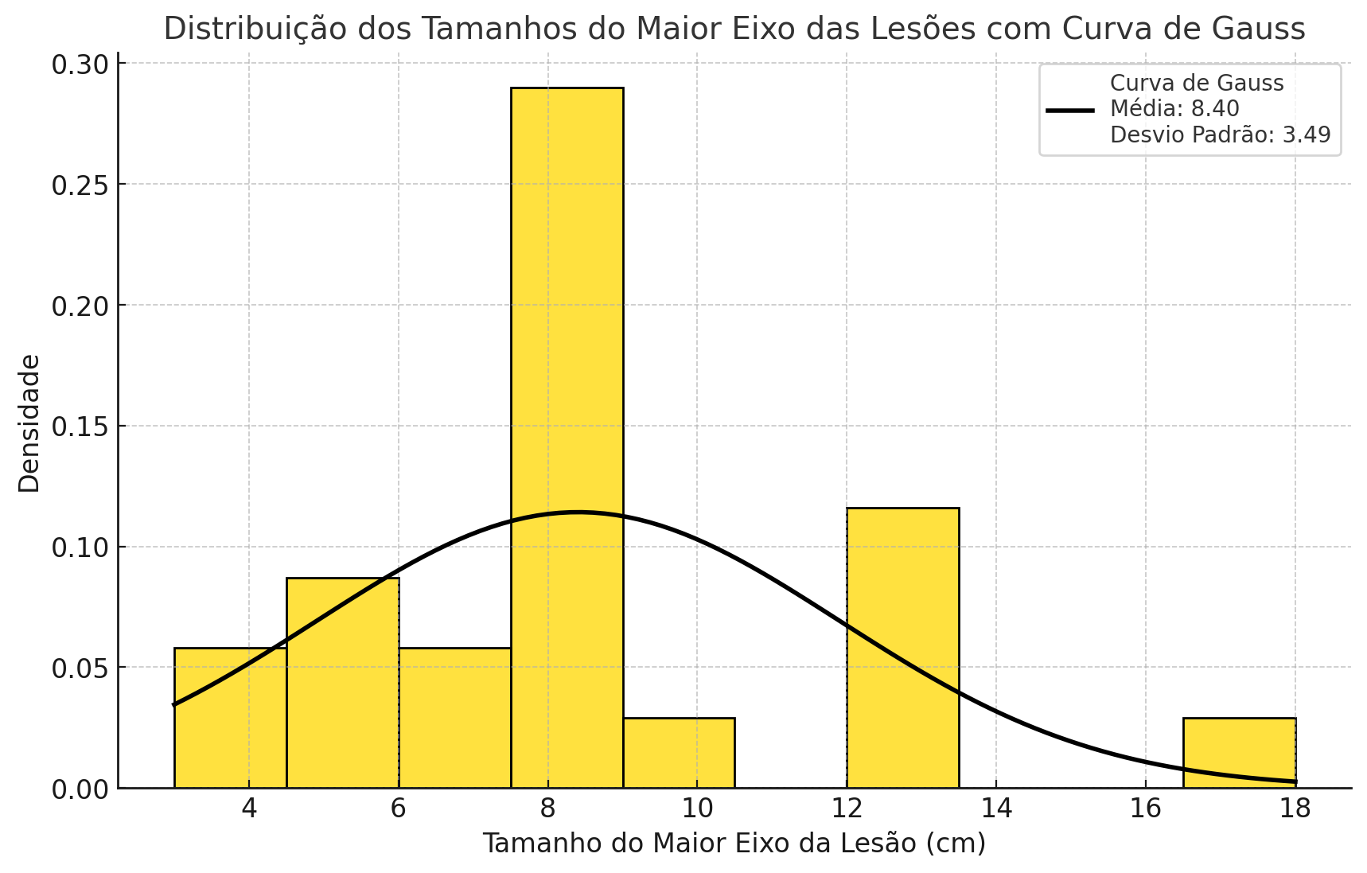
Achados Ultrassonográficos
Curva de Gauss
Média: 8,05 cm
Desvio Padrão: 3,49 cm
Notes:
Os dados ultrassonográficos estavam disponíveis apenas para 23 pacientes, apresentando valores do maior eixo da lesão que variaram entre 3,0 e 18 ,0 cm. Aos realizarmos a curva de Gauss, obtivemos uma média do maior eixo da lesão de 8,05 cm, com um desvio padrão de 3,49 cm

Slide 17
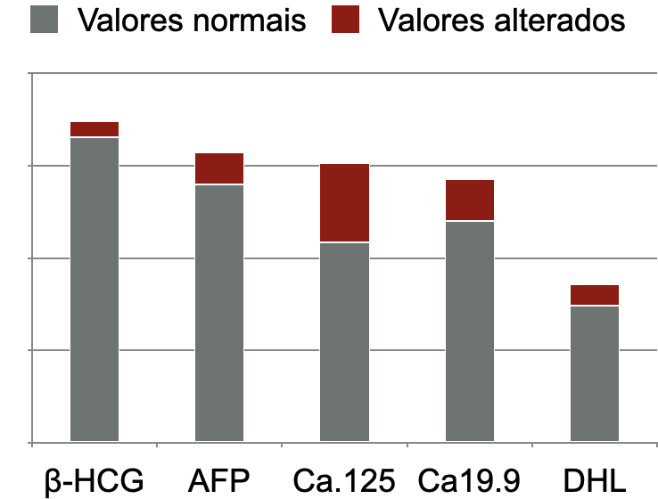
Marcadores tumorais séricos em neoplasias ovarianas
Marcadores tumorais | Grupos histológicos com marcadores alterados
Ca125 (n=15) | Tumores de células germinativas (8), tumores epiteliais (7)
Ca19.9 (n=8) | Tumores de células germinativas (4), tumores epiteliais (4)
AFP (n=6) | Tumores de células germinativas (6)
DHL (n=4) | Tumores de células germinativas (1), tumores epiteliais (3)
β-HCG (n=3) | Tumores de células germinativas (1), tumores epiteliais (2)
β-HCG:
  Avaliado em 61 pacientes
  Níveis elevados em 3 casos
Alfafetoproteína (AFP):
  Avaliada em 54 pacientes
  Níveis elevados em 6 casos
CA-125:
  Avaliado em 53 pacientes
  Níveis elevados em 15 casos
CA 19-9:
  Avaliado em 50 pacientes
  Níveis elevados em 8 casos
Desidrogenase lática (LDH):
  Avaliado em 30 pacientes
  Níveis elevados em 4 casos
Notes:
Os marcadores tumorais foram analisados em 63 pacientes, apresentando valores normais na maioria dos casos. O Ca.125 foi o que mais apresentou valores alterados dentre os marcadores estudados, com 28% de valores alterados das 53 pacientes. Outro destaque foi alfafetoproteína que estava elevada em 6 dos 54 pacientes, todos correspondentes a tumores de células germinativas
Afp 83%
Ca125 6%

Slide 18
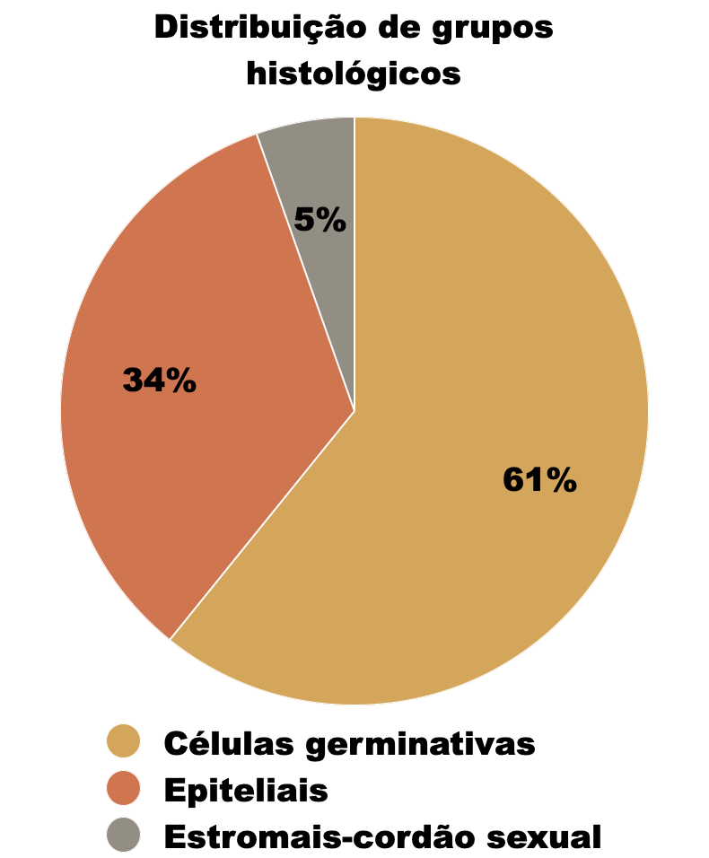
Conclusão
Discrepância de incidência entre os grupos etários.
Tumor de células germinativas como grupo majoritário.
Comportamento benigno em 78% das lesões.
– Menores de 11 anos: 5 dos 6 casos apresentaram neoplasias malignas.
Notes:
Nosso estudo revelou que a maioria dos tumores ovarianos em crianças, adolescentes e jovens adultas são benignos, com predominância de neoplasias de células germinativas, especialmente em crianças menores de 11 anos. Neoplasias epiteliais são o segundo grupo mais comum.

Slide 19
Achados Ultrassonográficos e
Marcadores Tumorais Séricos
Achados Ultrassonográficos:
  Dados disponíveis em uma parcela minoritária dos registros
  Média do maior eixo da lesão: 8,05 cm
Marcadores Tumorais Séricos:
  A maioria das pacientes não apresentava níveis elevados
  Alfafetoproteína (AFP):
    Alta especificidade para neoplasias de células germinativas
  Demais marcadores Tumorais:
    Distribuição equilibrada entre lesões de células germinativas e epiteliais

Slide 20
Referências
International Agency for Research on Cancer. (2023). Global Cancer Observatory: Cancer Today. Retrieved from https://gco.iarc.fr/today/en/dataviz/bars?mode=cancer&cancers=25&group_populations=1&populations=76&sexes=2
Cancer Research UK. (2024). Ovarian cancer incidence statistics. Retrieved from https://www.cancerresearchuk.org/health-professional/cancer-statistics/statistics-by-cancer-type/ovarian-cancer/incidence#heading-One
Heo SH, Kim JW, Shin SS, Jeong SI, Lim HS, Choi YD, Lee KH, Kang WD, Jeong YY, Kang HK. Review of ovarian tumors in children and adolescents: radiologic-pathologic correlation. Radiographics. 2014 Nov-Dec;34(7):2039-55. doi: 10.1148/rg.347130144. PMID: 25384300.
Birbas E, Kanavos T, Gkrozou F, Skentou C, Daniilidis A, Vatopoulou A. Ovarian Masses in Children and Adolescents: A Review of the Literature with Emphasis on the Diagnostic Approach. Children (Basel). 2023 Jun 27;10(7):1114. doi: 10.3390/children10071114. PMID: 37508611; PMCID: PMC10377960.
Khaja A, Frazier L, Weil BR, Weldon CB, Laufer MR, Shim J. Interdisciplinary Management of Malignant Ovarian Tumors in the Pediatric and Adolescent Age Group. J Pediatr Adolesc Gynecol. 2022 Jun;35(3):260-264. doi: 10.1016/j.jpag.2021.10.006. Epub 2021 Oct 28. PMID: 34718078.
van Nimwegen LWE, Mavinkurve-Groothuis AMC, de Krijger RR, Hulsker CCC, Goverde AJ, Zsiros J, Littooij AS. MR imaging in discriminating between benign and malignant paediatric ovarian masses: a systematic review. Eur Radiol. 2020 Feb;30(2):1166-1181. doi: 10.1007/s00330-019-06420-4. Epub 2019 Sep 16. PMID: 31529256; PMCID: PMC6957553.
Lockley M, Stoneham SJ, Olson TA. Ovarian cancer in adolescents and young adults. Pediatr Blood Cancer. 2019 Mar;66(3):e27512. doi: 10.1002/pbc.27512. Epub 2018 Oct 23. PMID: 30350916.
Fiegel HC, Gfroerer S, Theilen TM, Friedmacher F, Rolle U. Ovarian lesions and tumors in infants and older children. Innov Surg Sci. 2021 Aug 11;6(4):173-179. doi: 10.1515/iss-2021-0006. PMID: 35937851; PMCID: PMC9294339.

Slide 21

obrigado
Vinicius Barban
MD, PGY2 Surgical Pathology – HC-FMUSP
vinicius.barban@hc.fm.usp.br

